Slide 1





Det Grønne Gløs – for mennesker og biomangfold
21.11.2023​
En del av Fremtidens Campus

Slide 2
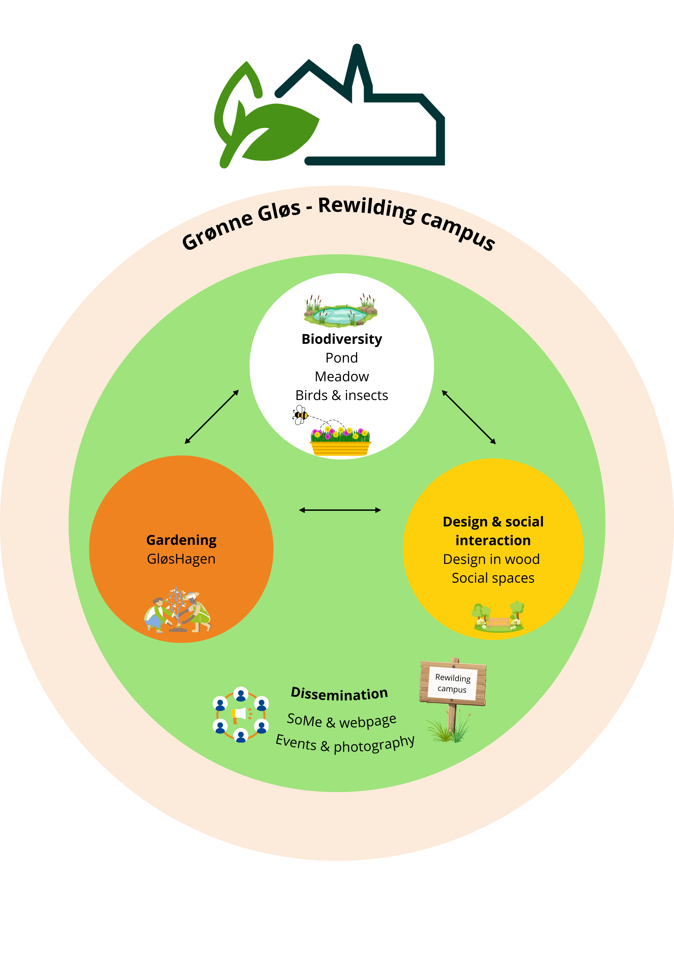
Hvem er vi?
En blanding av fast ansatte, postdoker, stipendiater og studenter
Biologi, arkitektur og design – og vi vil gjerne bli enda fler

Slide 3
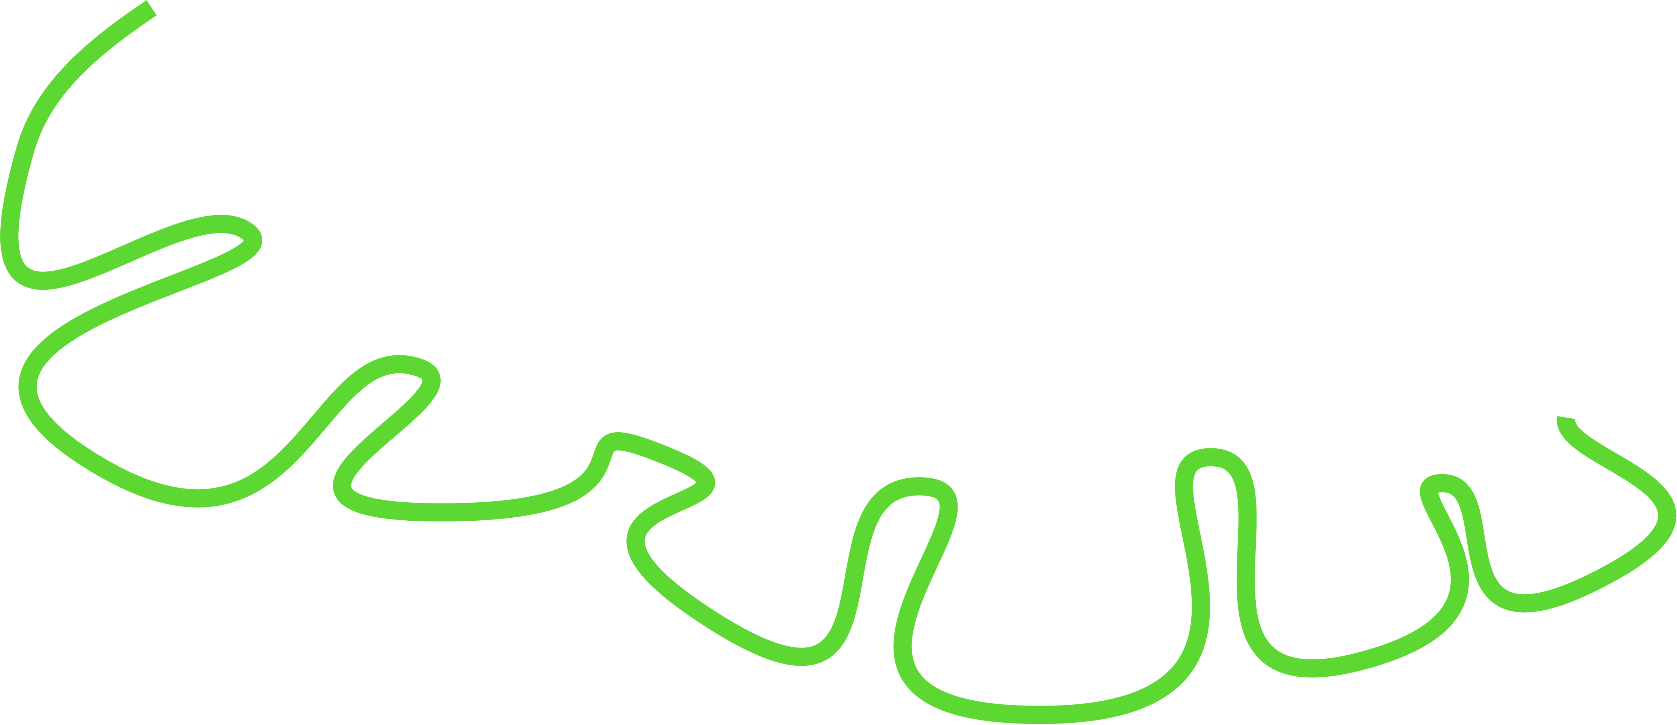
Det Grønne Gløs – på engelsk Rewilding Campus
Grønne Gløs startet med et masterprosjekt hvor Martine brukte parken på Gløs som redningslokalitet for vegetasjon som ellers ville bli ødelagt av nye E6 veibyggeri
Vi fikk masser av nye ideer som vi ville jobbe er med.
Vi mottok midler fra Fremtidens Campus for å starte et prosjekt om hvordan lage parken omkring Gløs grønnere og særlig villere samt mer attraktiv for både biologisk mangfold og menneskene som bruker parken.
Midlene fra Fremtidens Campus skal brukes i 2023, men vi ønsker å starte en rekke nye initiativ som kan fortsette i årene som kommer.

Slide 4
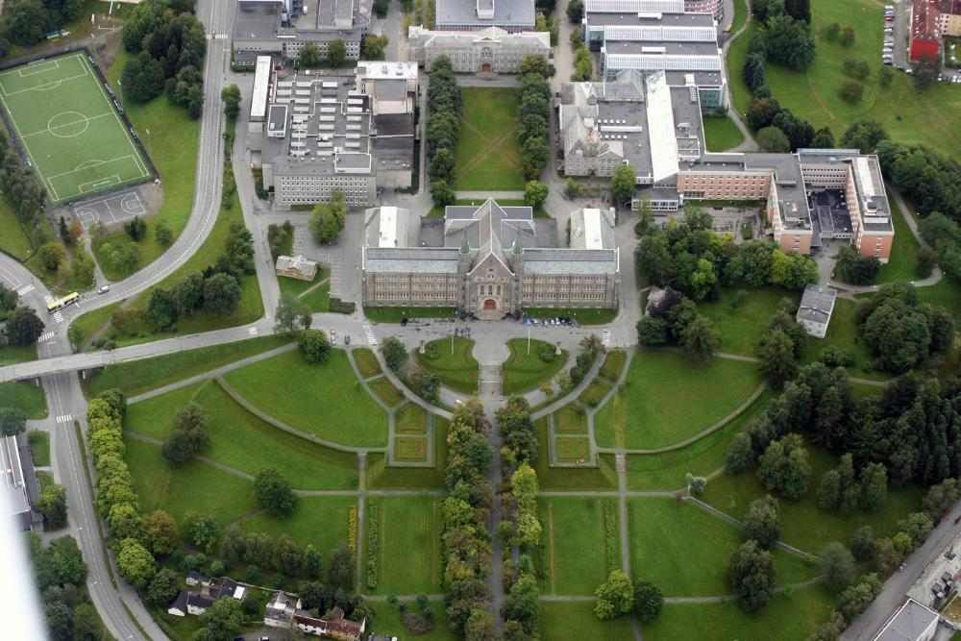
NTNU Gløshaugen - grønt men ganske monotont dominert av gress og (introduserte) treslag
Vi ønsker parken skal inneholde mer:
biologisk mangfold
variasjon i vegetasjon
undervisningsmuligheter
møteplasser
Innbydende atmosfære for NTNU
Muligheter for sirkulærøkonomi – matproduksjon

Slide 5
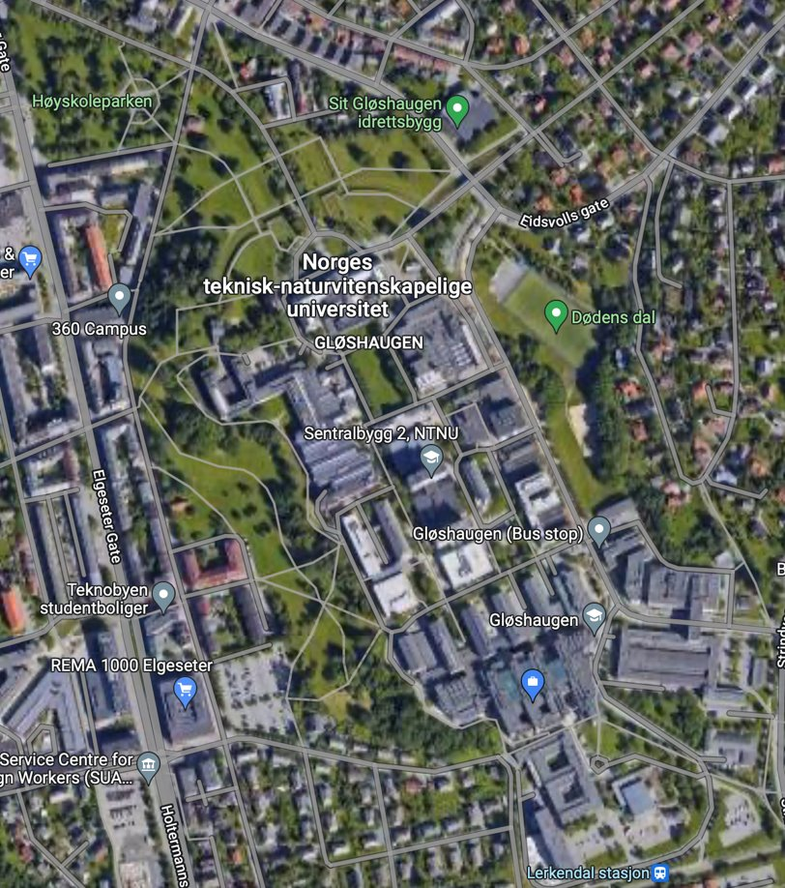
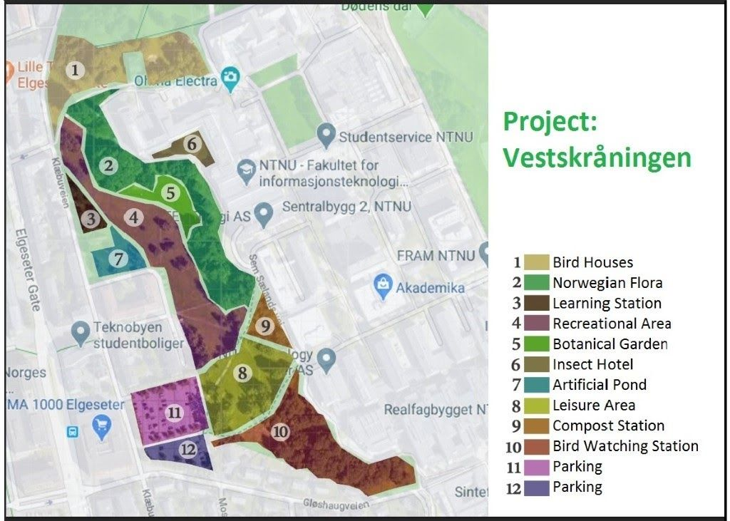
EiT-landsby hadde allerede laget en rapport med ideer basert på intervjuer med brukere av parken
Vi har fortsatt dette arbeid med flere intervjuer og igangsetting av prosjekter

Slide 6
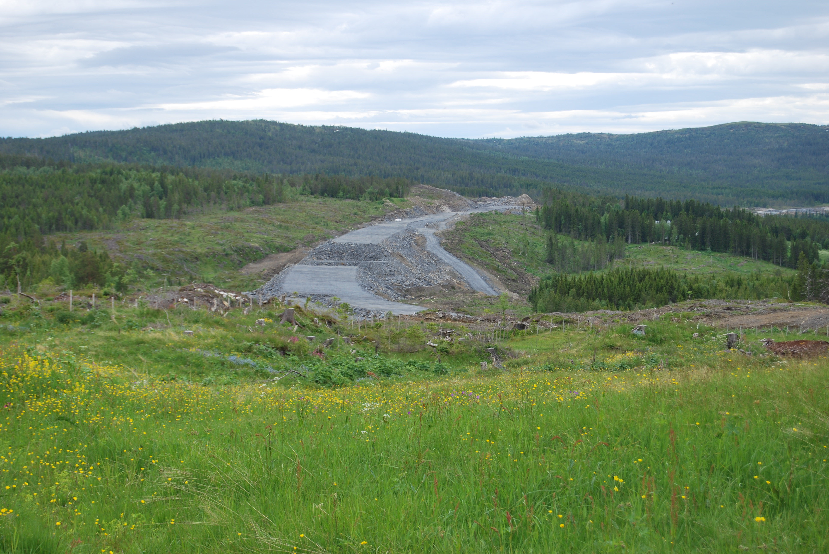
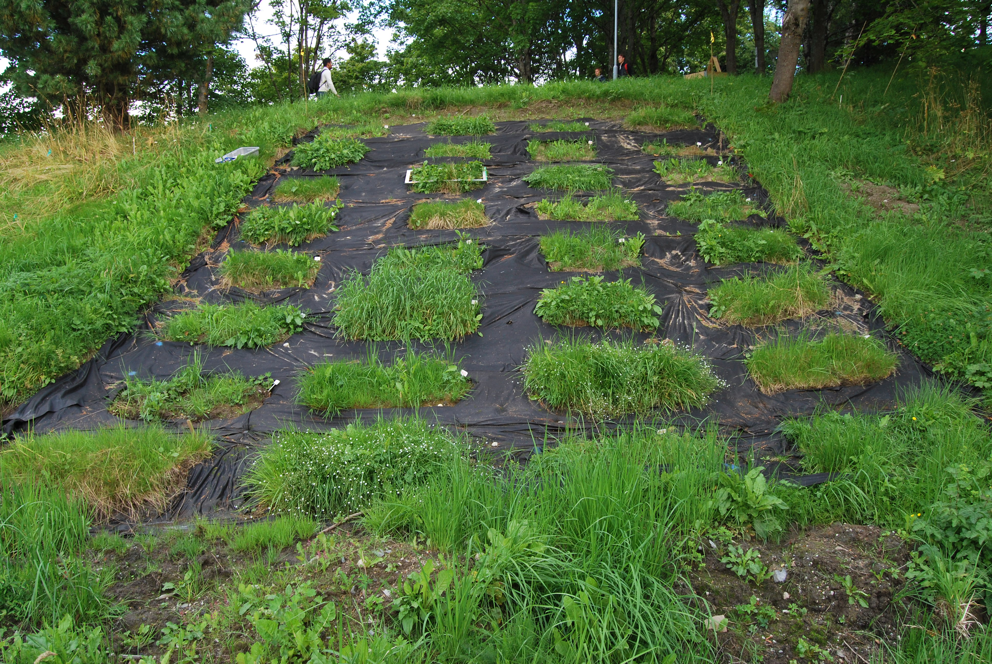
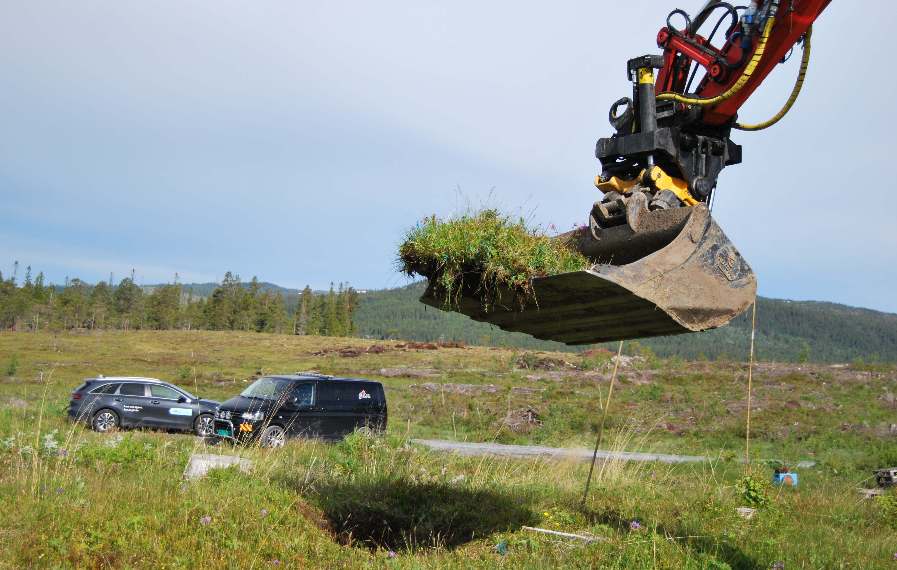
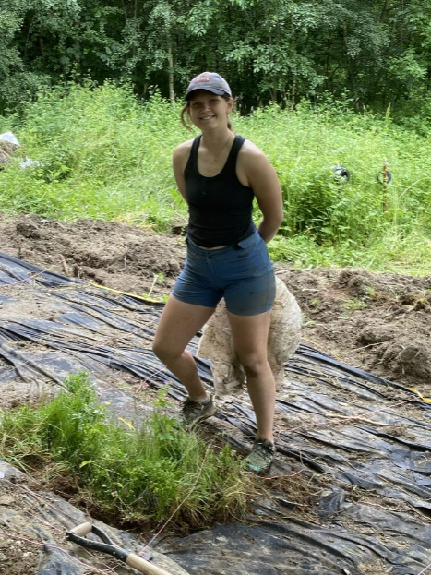
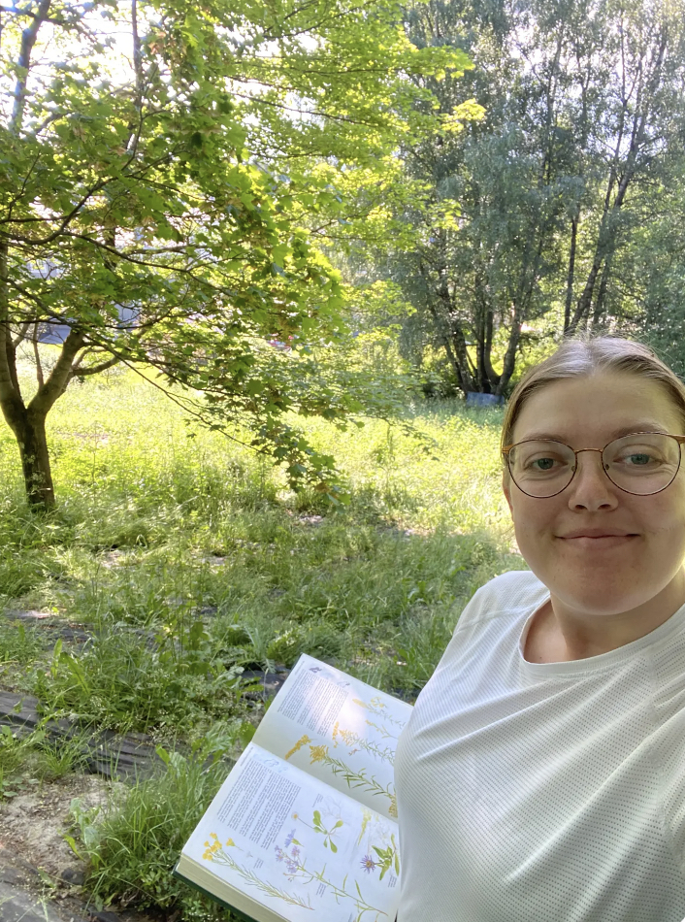
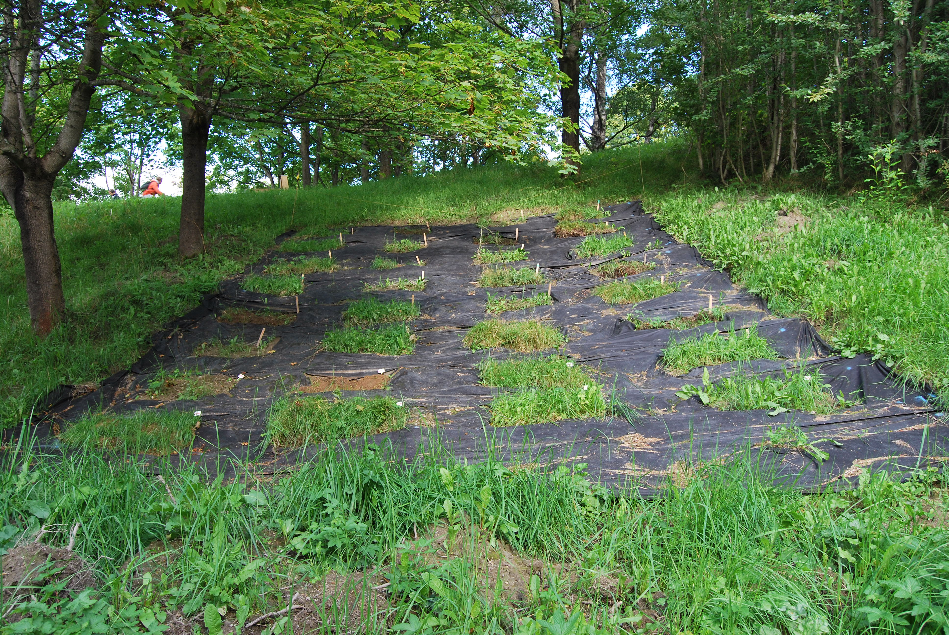
Eksperimentelle arealer for masteroppgaver
Hvordan redde vegetasjon og bruke denne til å øke biologisk mangfold i urbane eller andre nedbygde områder
Prosjekter som går på restaureringsmetoder og «rewilding»-metoder
Martine A. Hennig
Marie Digre

Slide 7
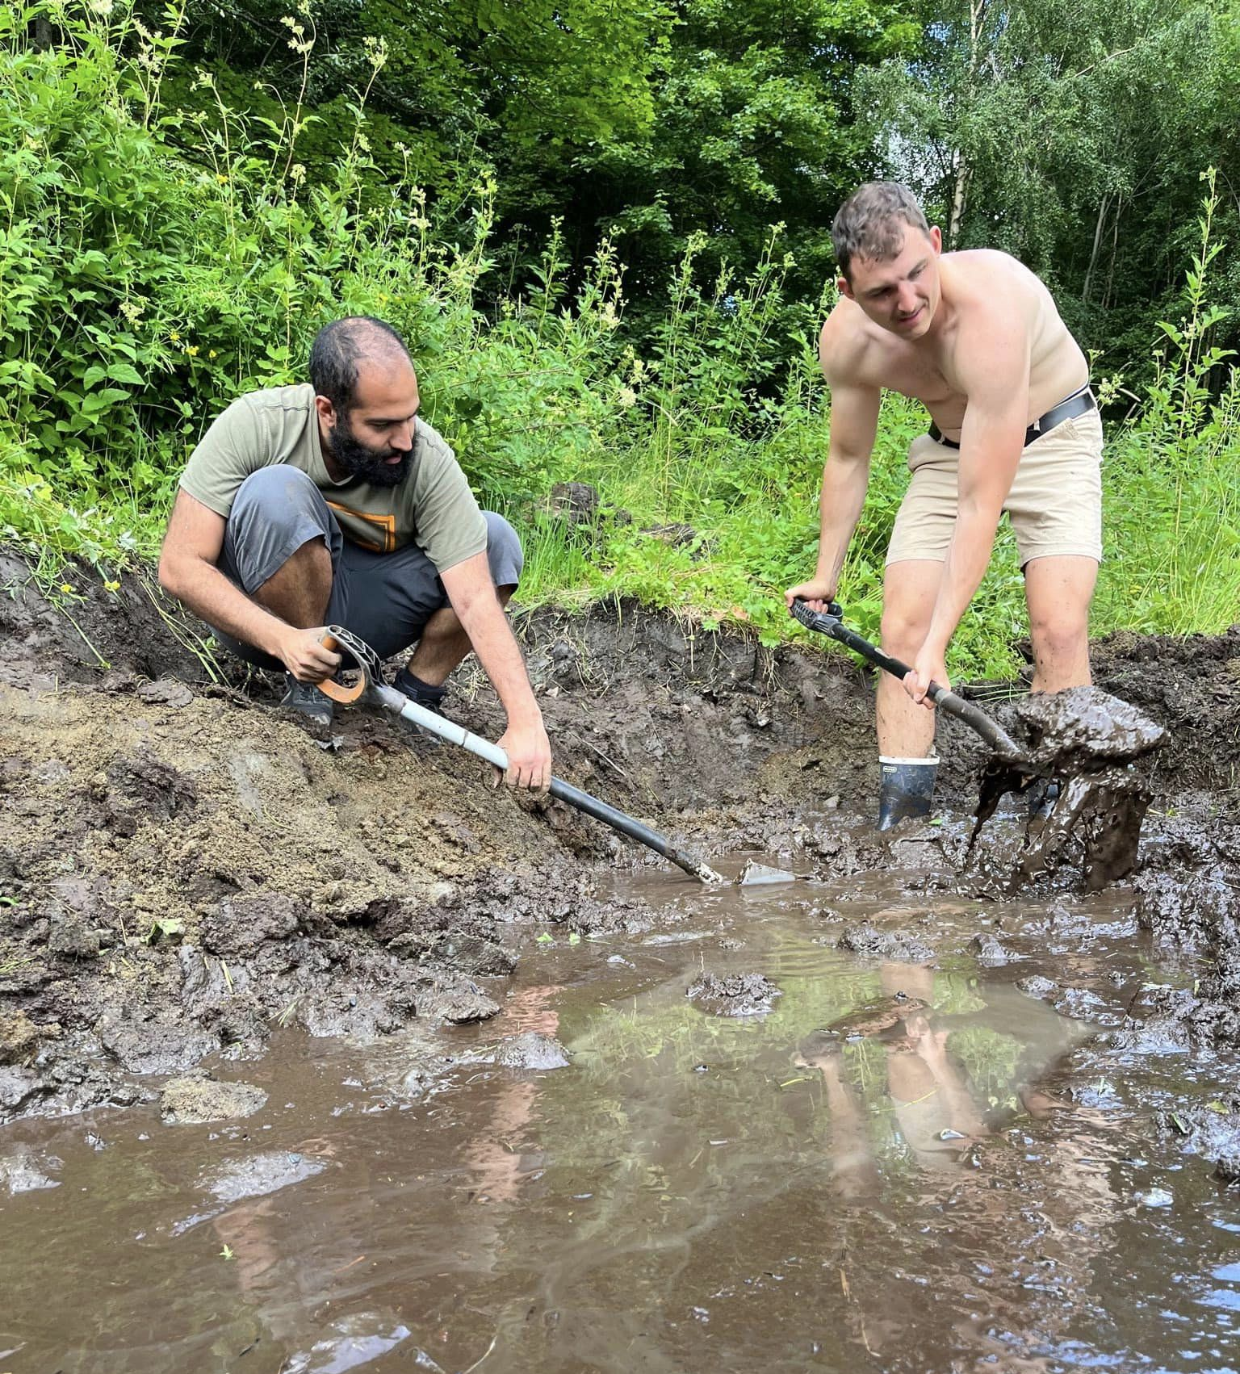
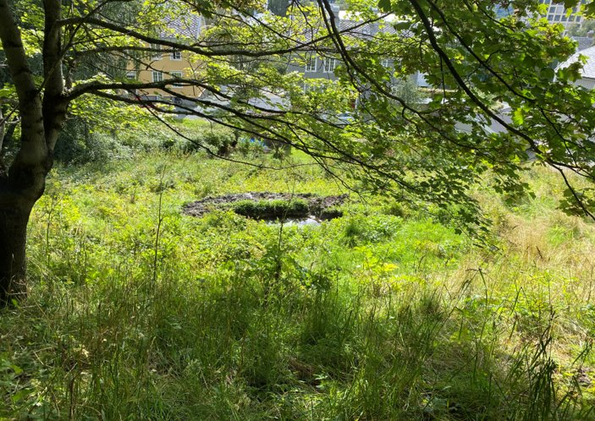
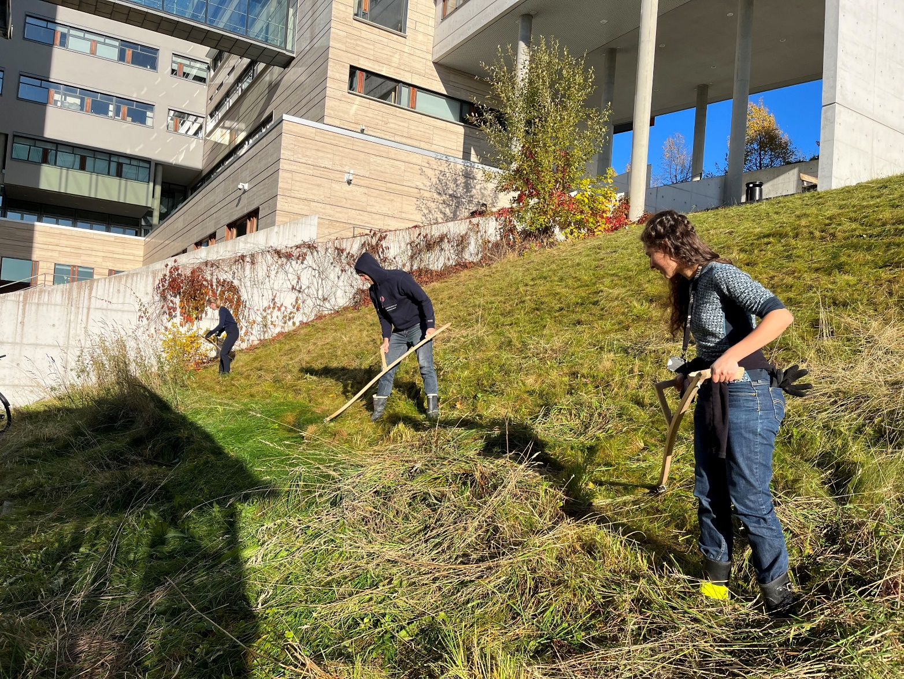
Biologisk mangfold: Dam og eng
Gjenskapte habitater for planter og dyr
To slåtteenger er skapt og slås med ljå en gang i året
En dam er under utgraving og skal neste år tilføres våtmarksdyr og -planter

Slide 8
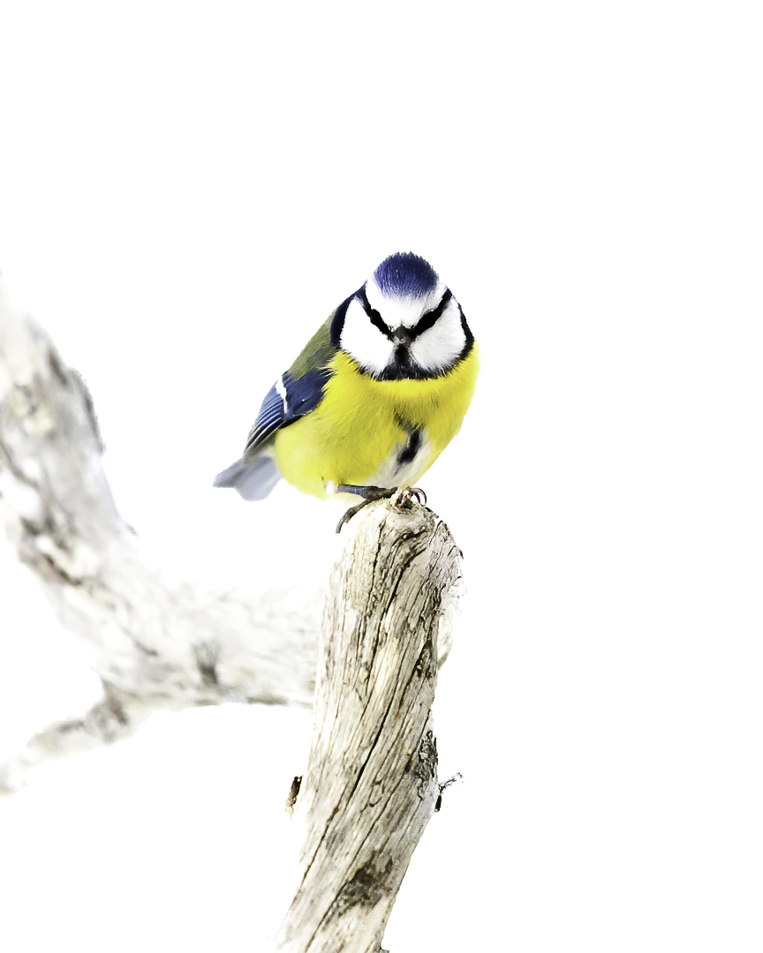
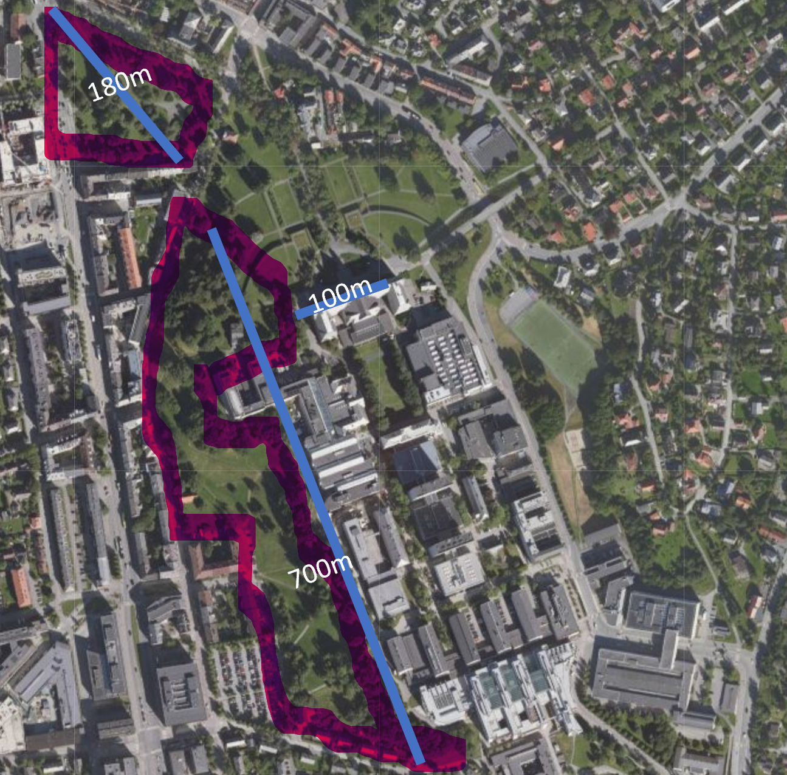
Fugleartslister samlet fire morgener i mai og juni (4:00-8:00):
Høgskoleparken og Elgseter park
House sparrow / Gråspurv
Fieldfare / Gråtrost
Blackbird / Svarttrost
Song Trush / Måltrost
Greenfinch / Grønnfink
Chaffinch / Bokfink
Chiffchaff / Gransanger
Redwing / Rødvingetrost
Nuthatch / Spettmeis
Wood Pigeon / Ringdue
Blue tit / Blåmeis
Great tit / Kjøttmeis
Hooded Crow / Kråke
Starling / Stær
Great Spotted Woodpecker / Flaggspett
Tree sparrow / Pilfink
Common Gull / fiskemåke
Linnet / Linerle

Slide 9
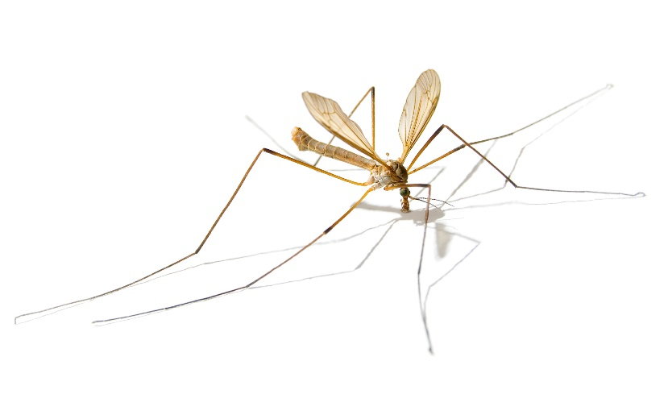
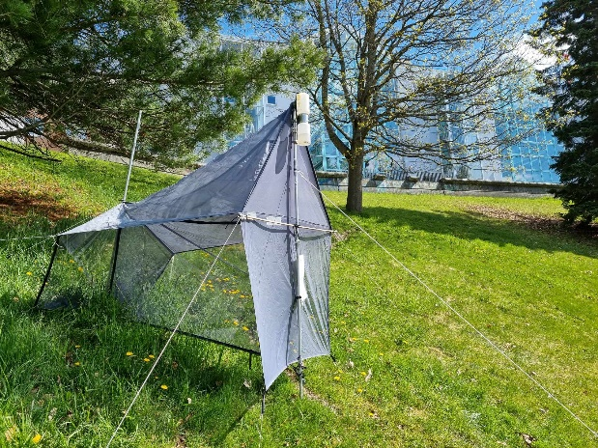
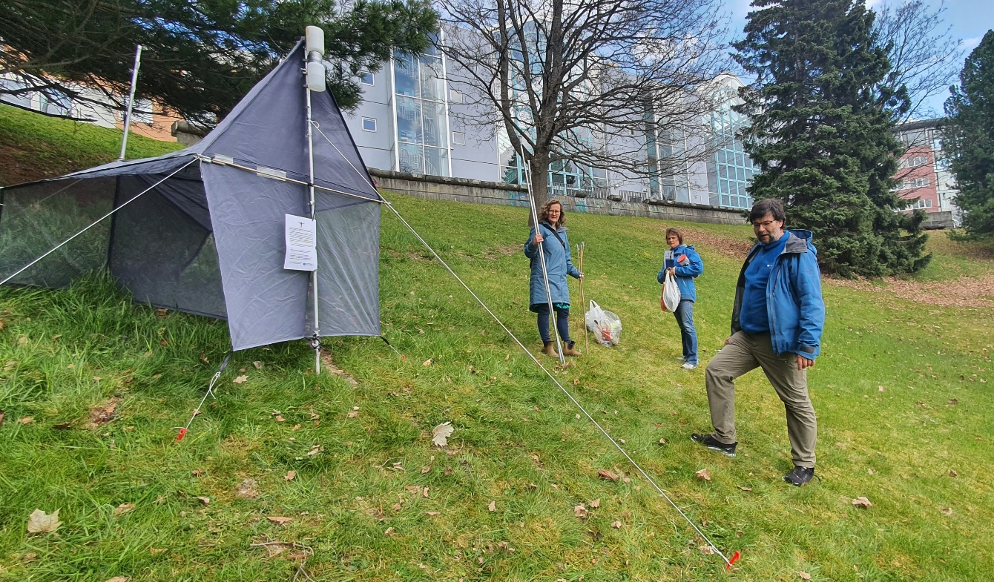
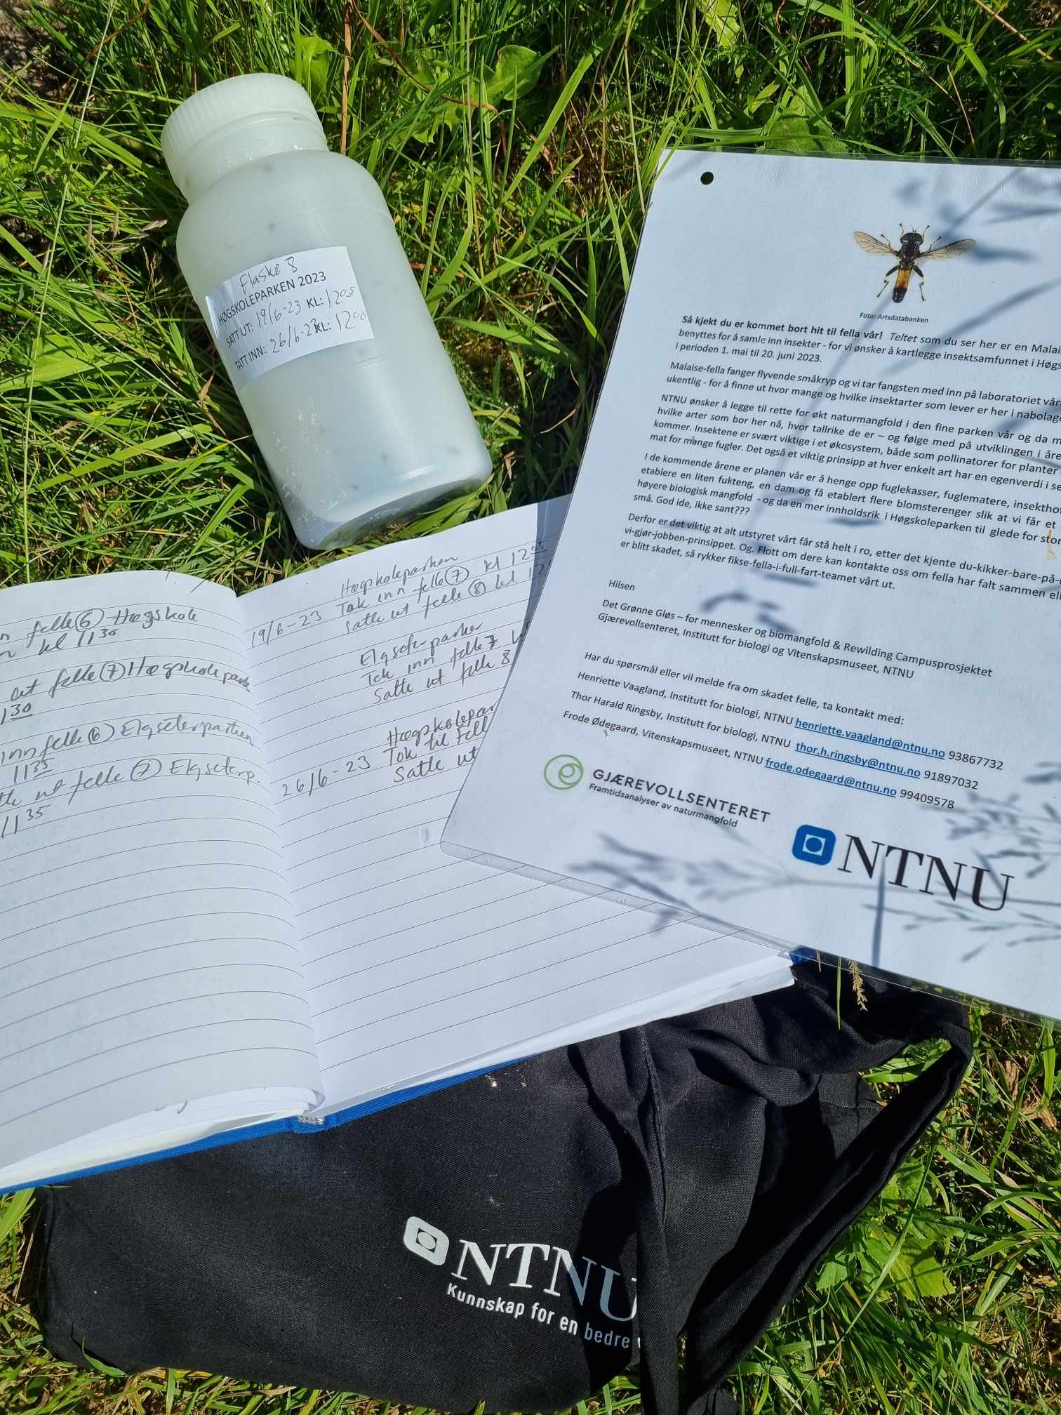
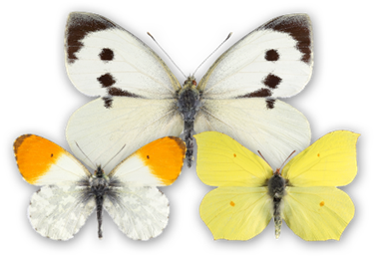


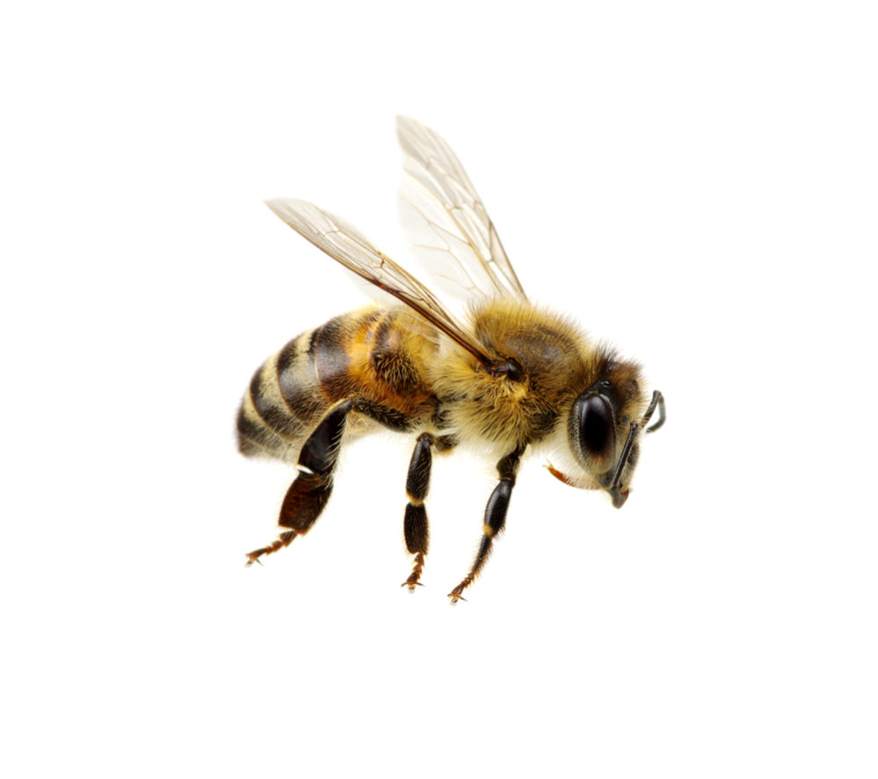
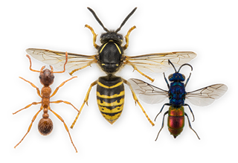
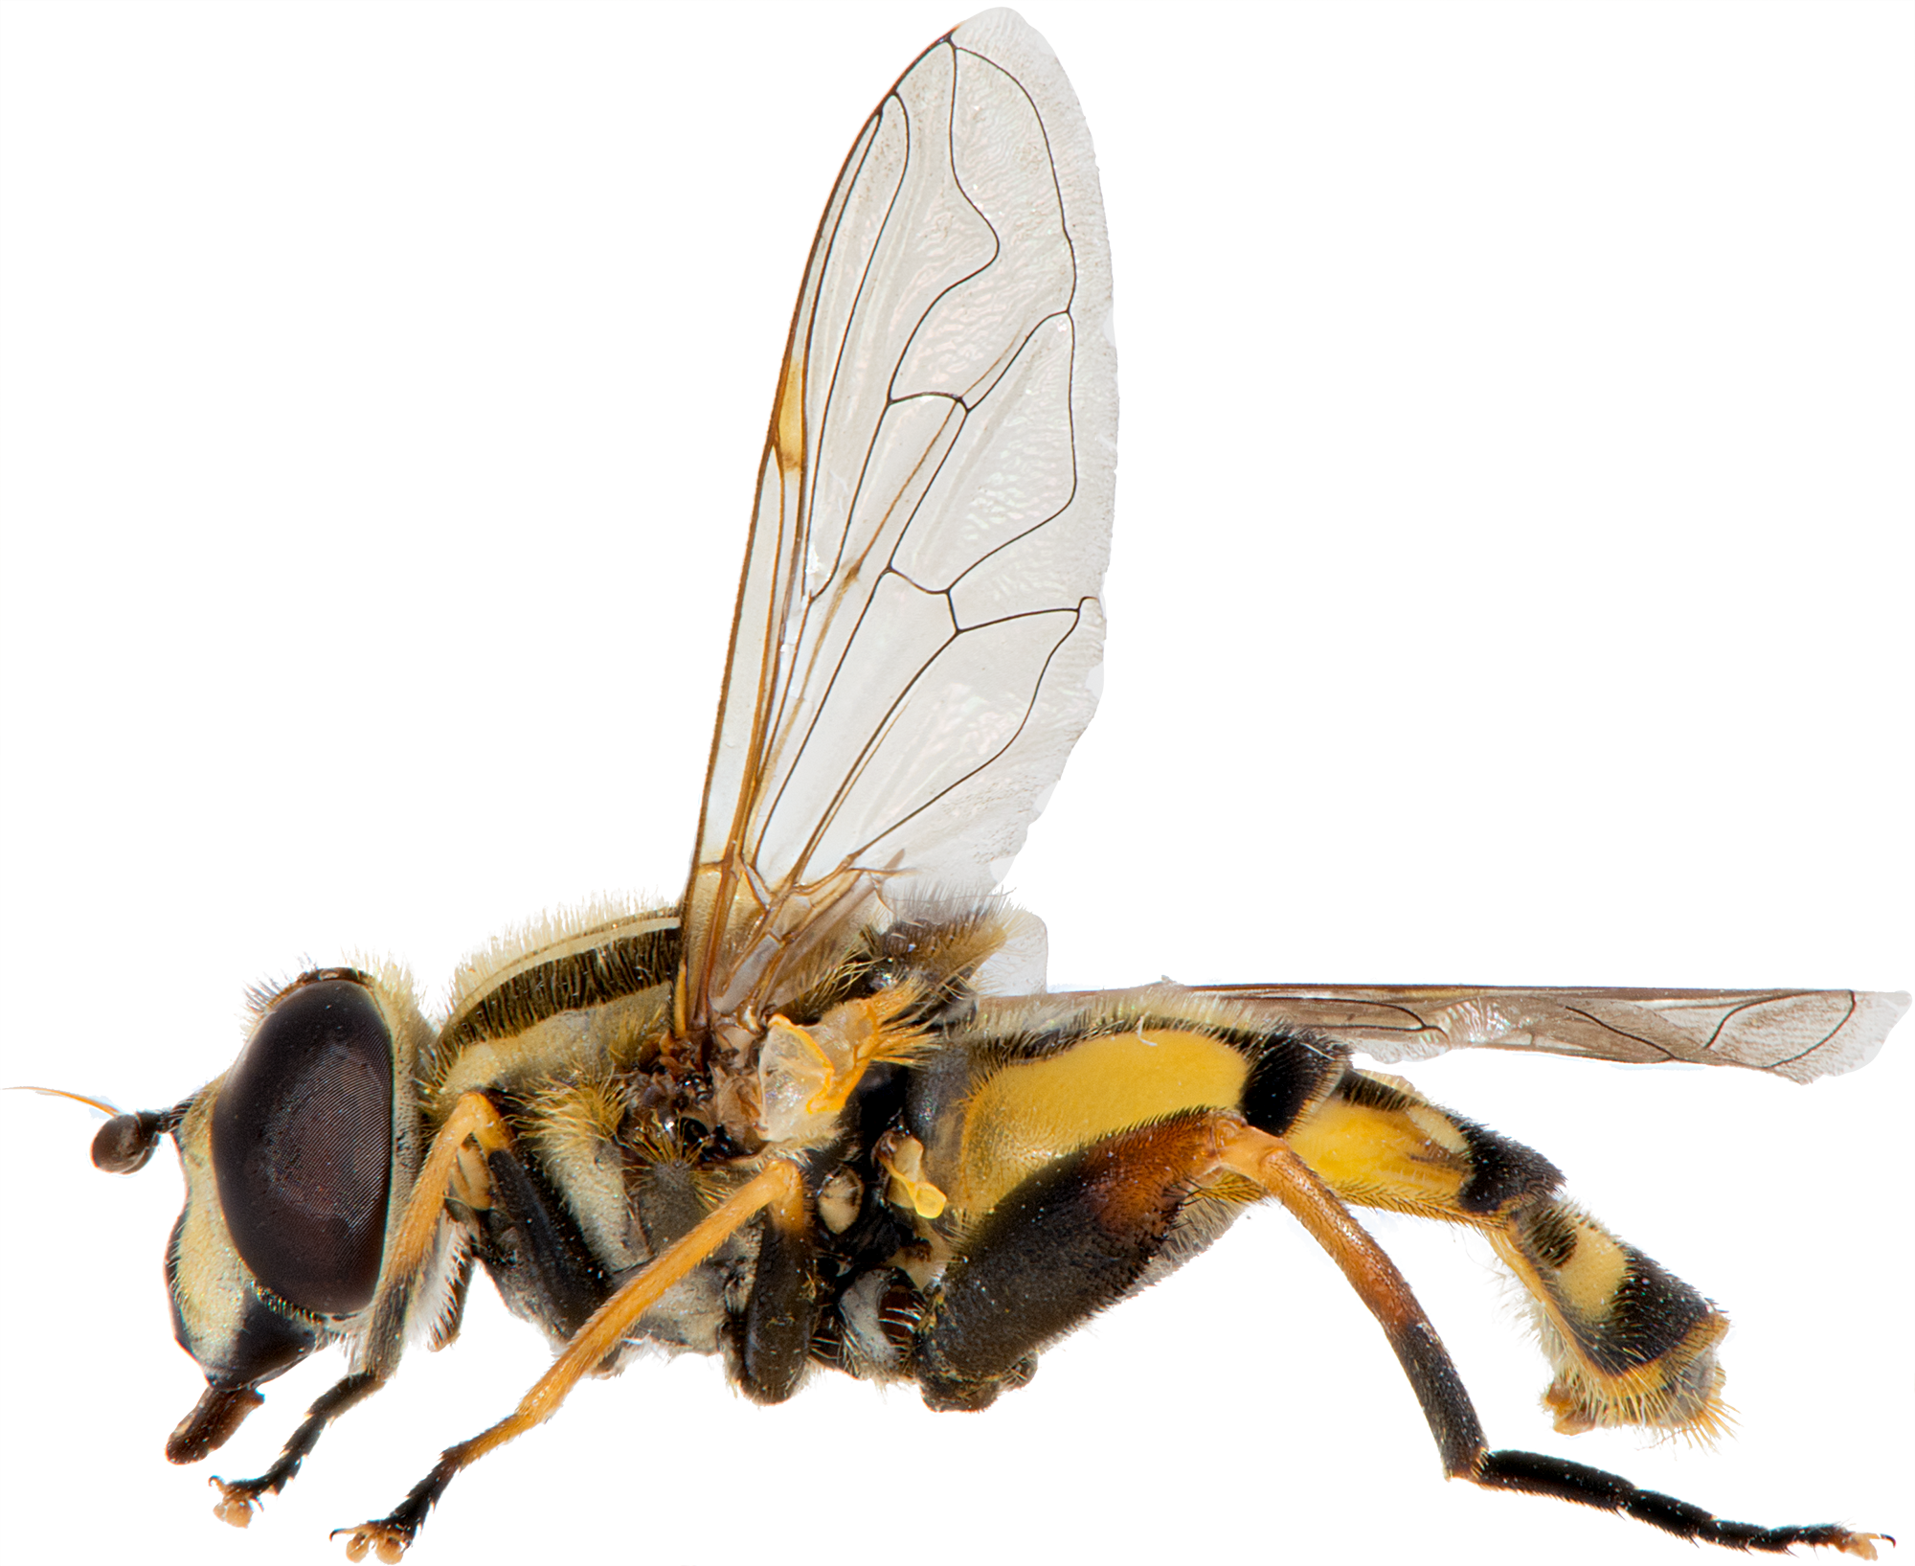
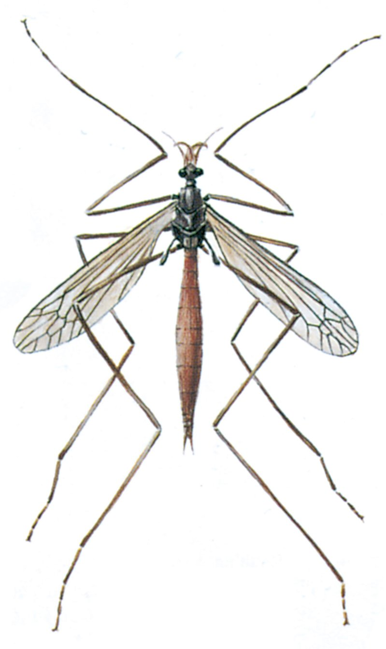
Insektsamfunn undersøkt gjennom sommeren med malaise-feller:
Høgskoleparken og Elgseter park
Sommerfugler
Bier og humler
Stikkeveps
Blomsterfluer
Stankelben

Slide 10



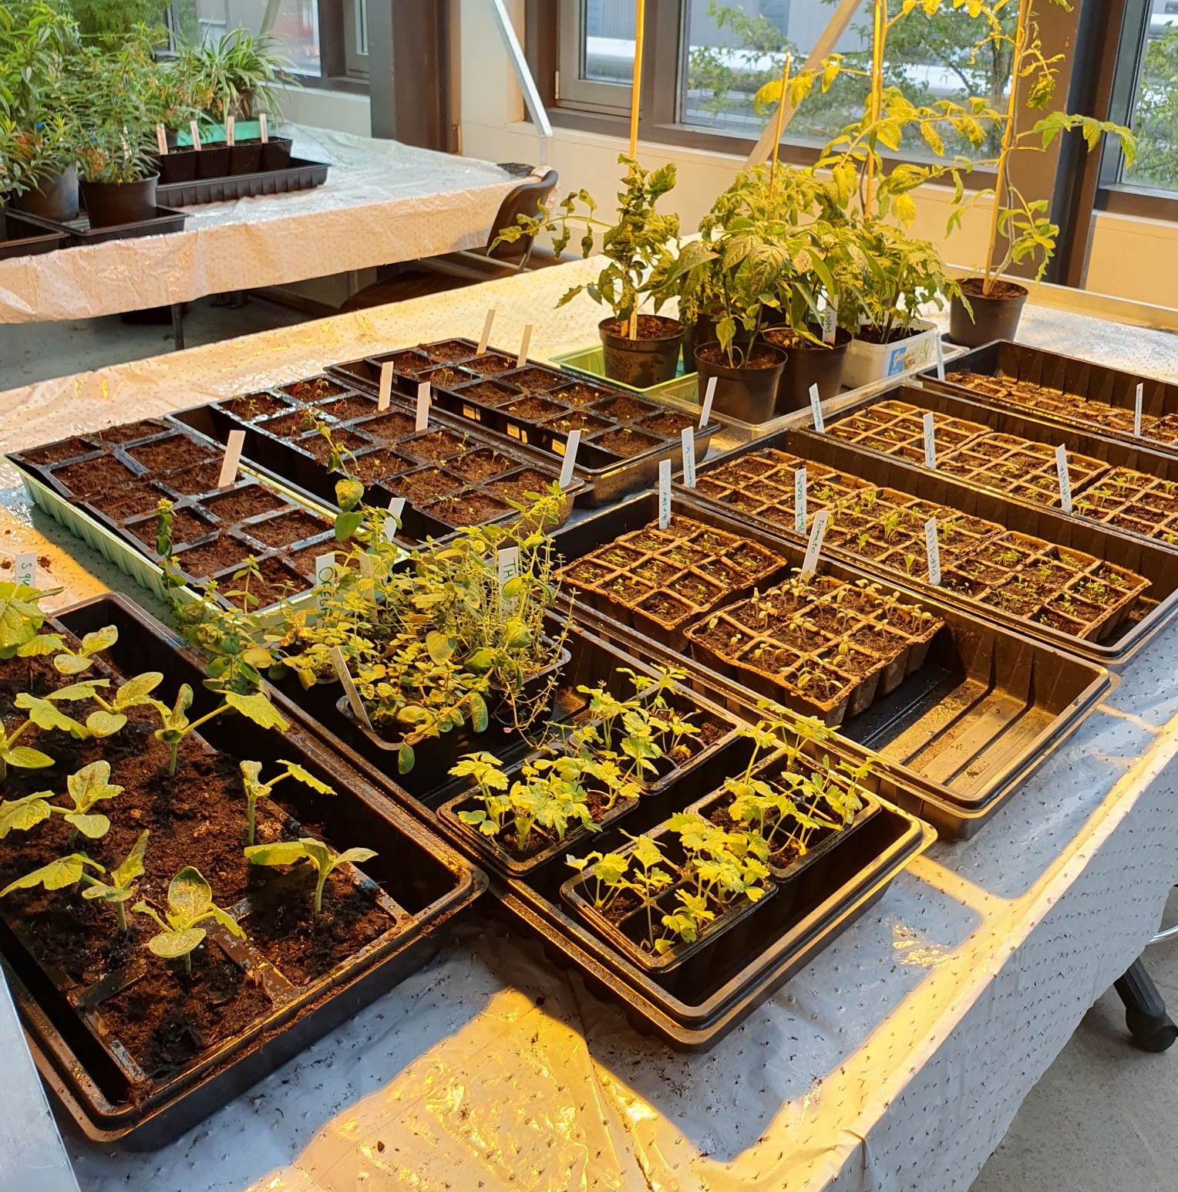
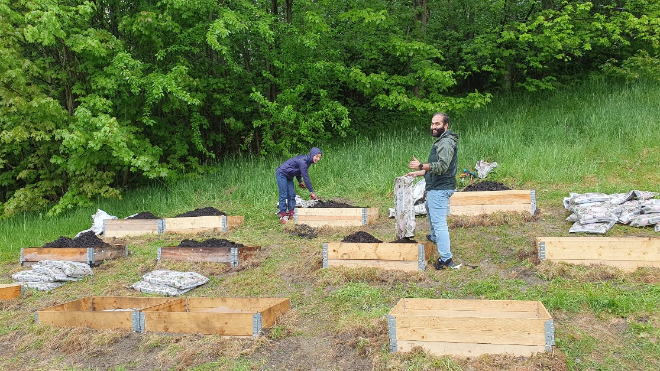

Gløshaugen grønnsakshage etablert:

Slide 11

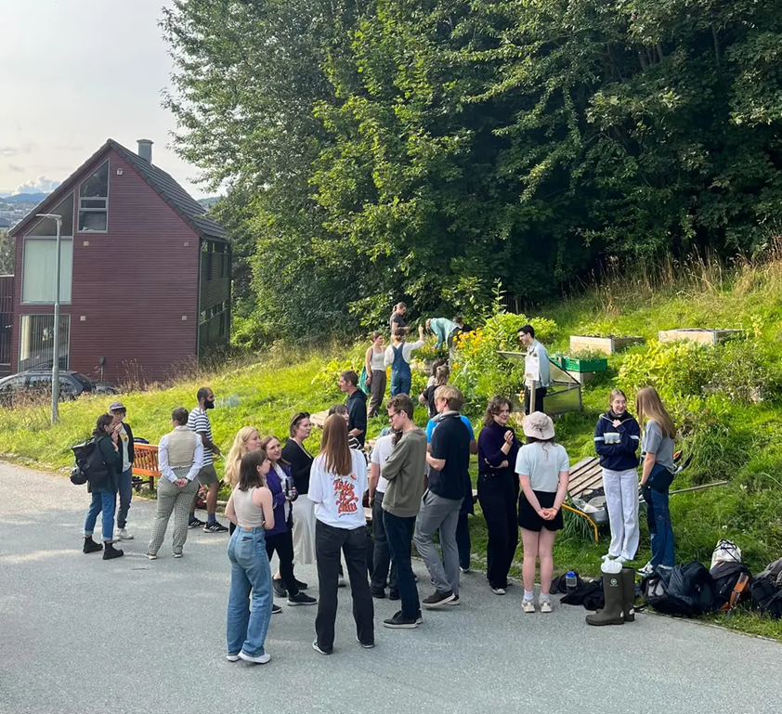
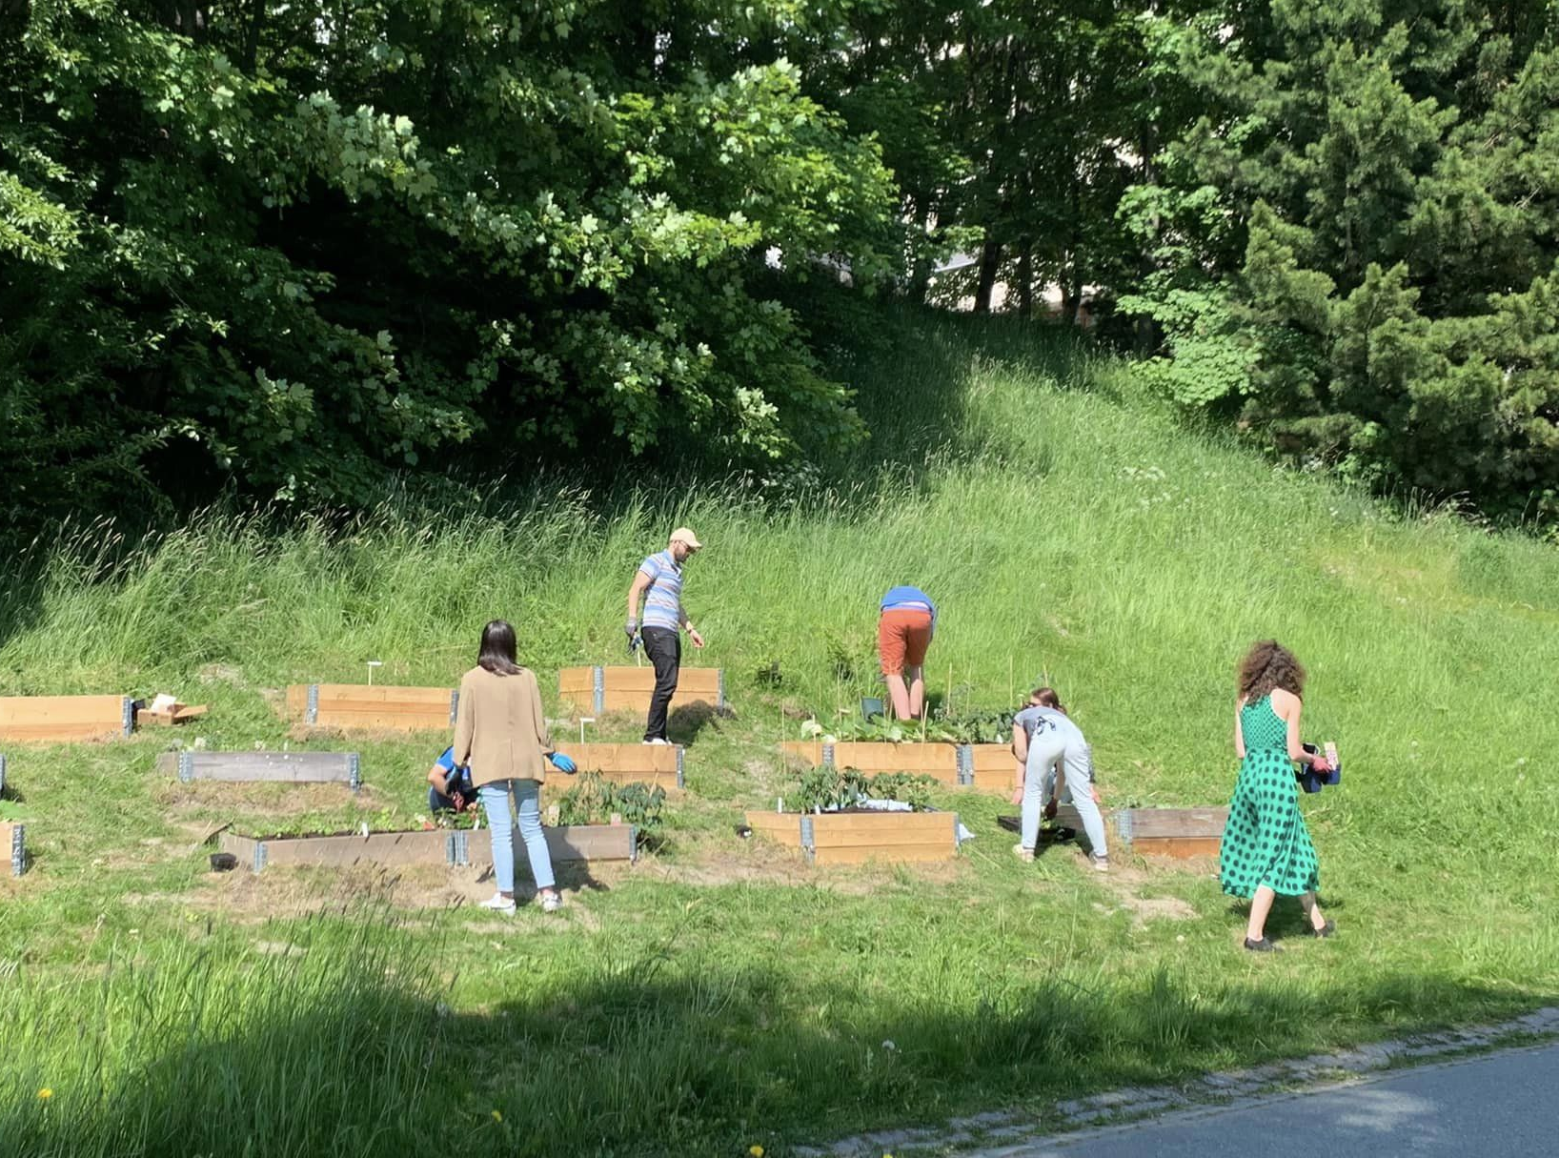
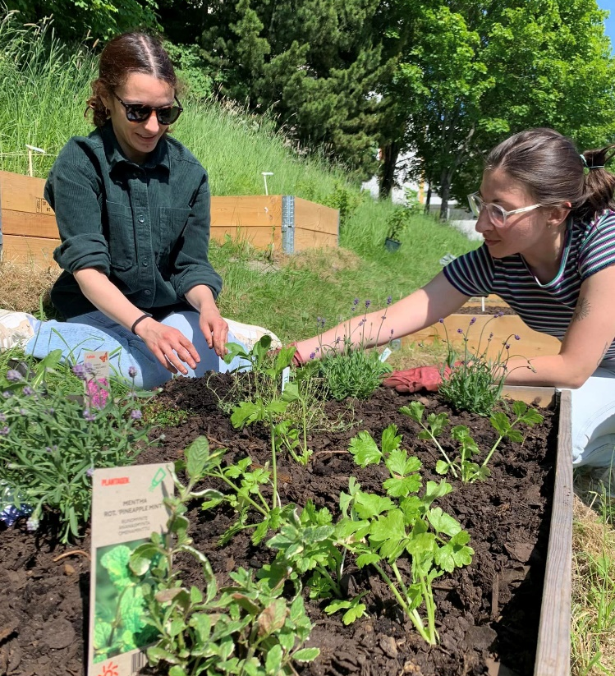
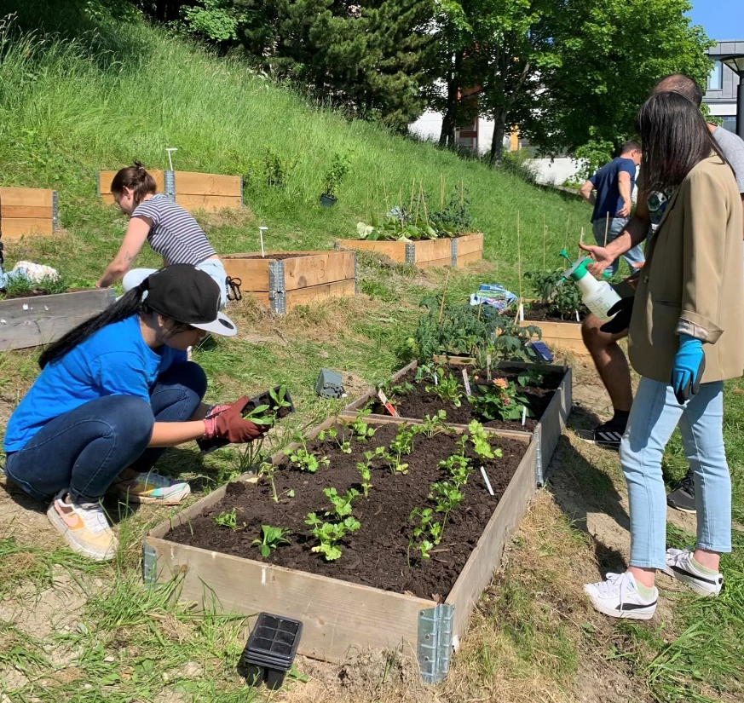
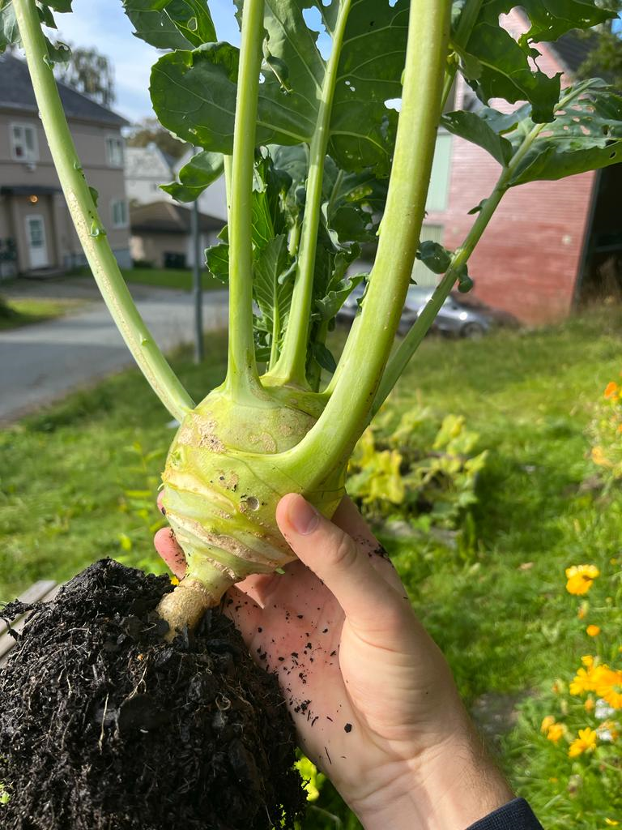
Har involvert en del frivillige

Slide 12
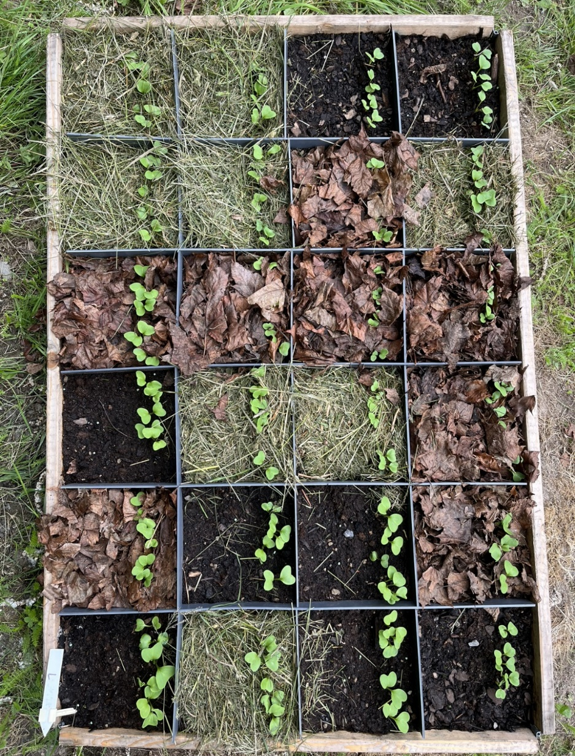
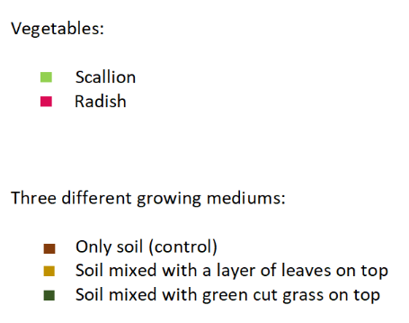
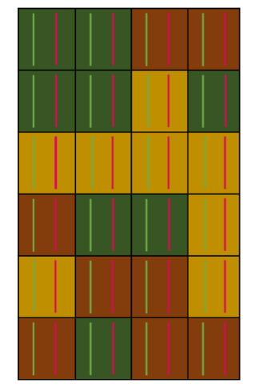
Flere hageeksperienter med biologistudenter
Elias har undersøkt effekten av bruk av forskjellige typer strø på utbyttet av reddiker

Slide 13
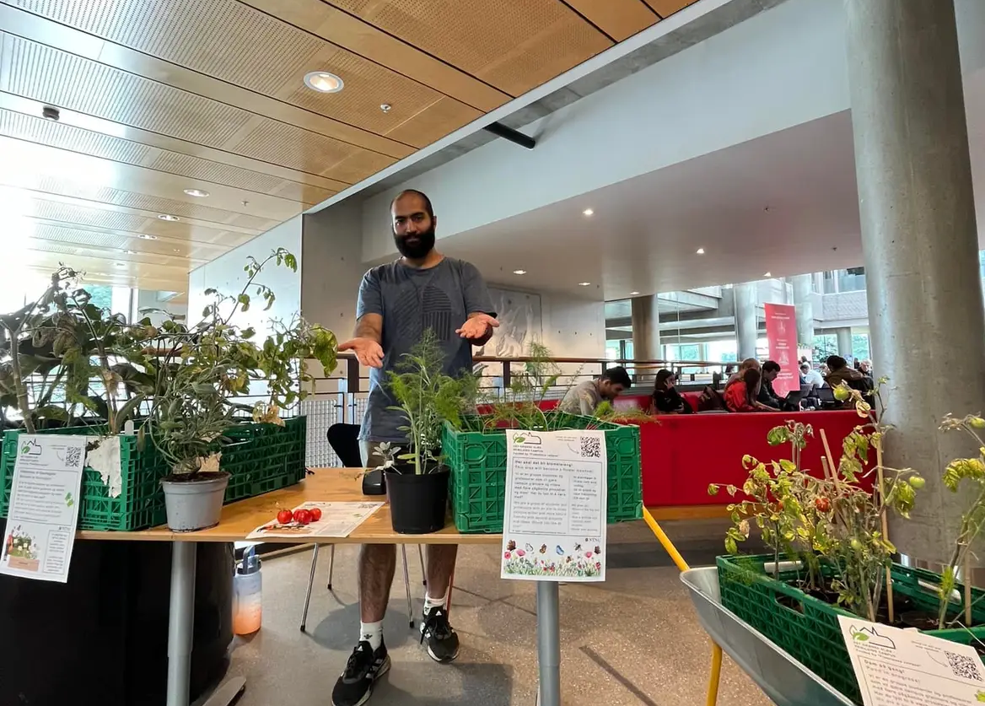
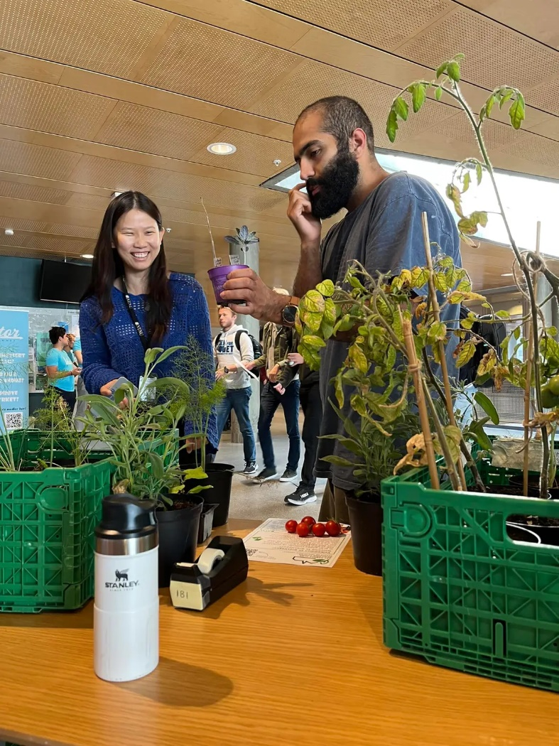

Utdeling av planter

Slide 14
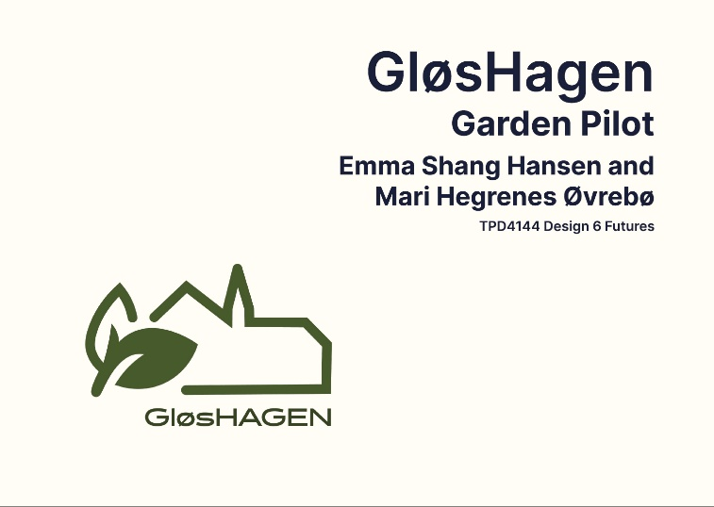
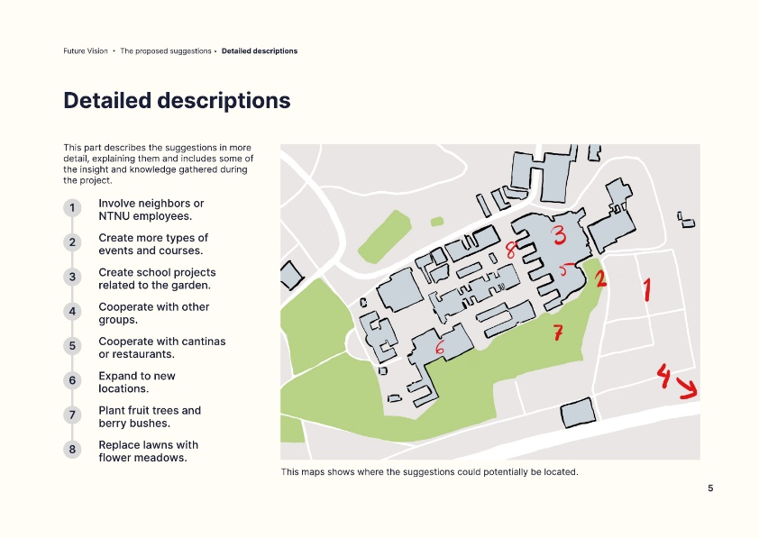
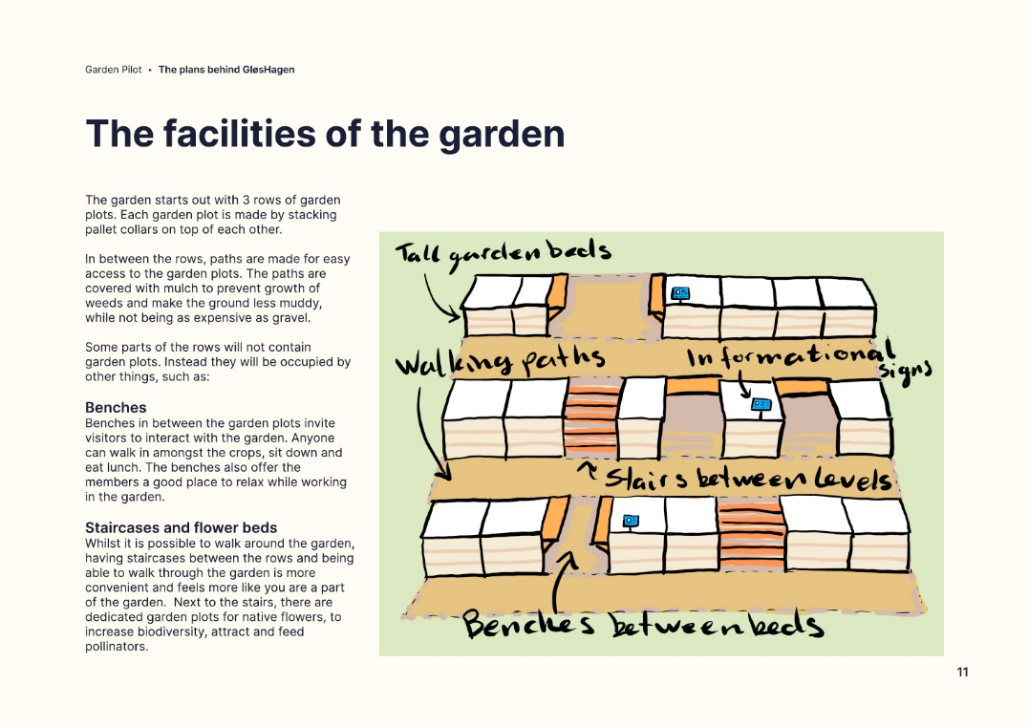
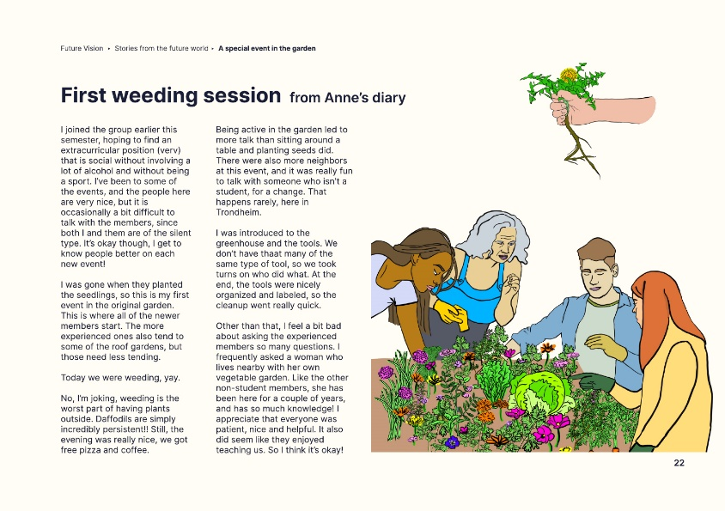
Designprosjekter
Design 6 – fremtider

Slide 15
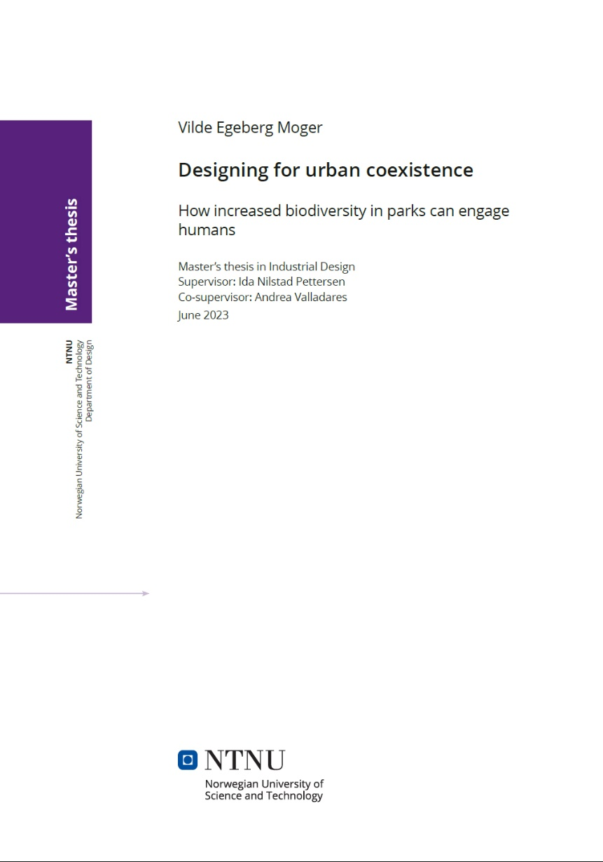
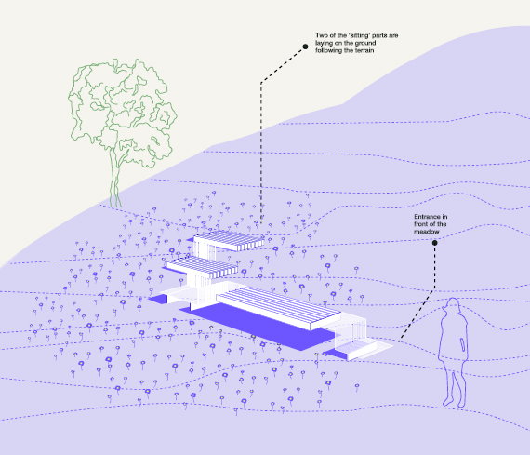
Masteroppgave industriell design

Slide 16
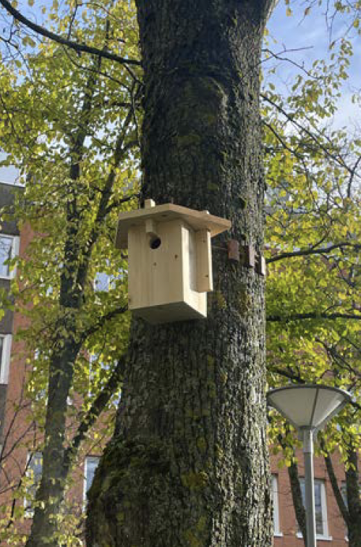
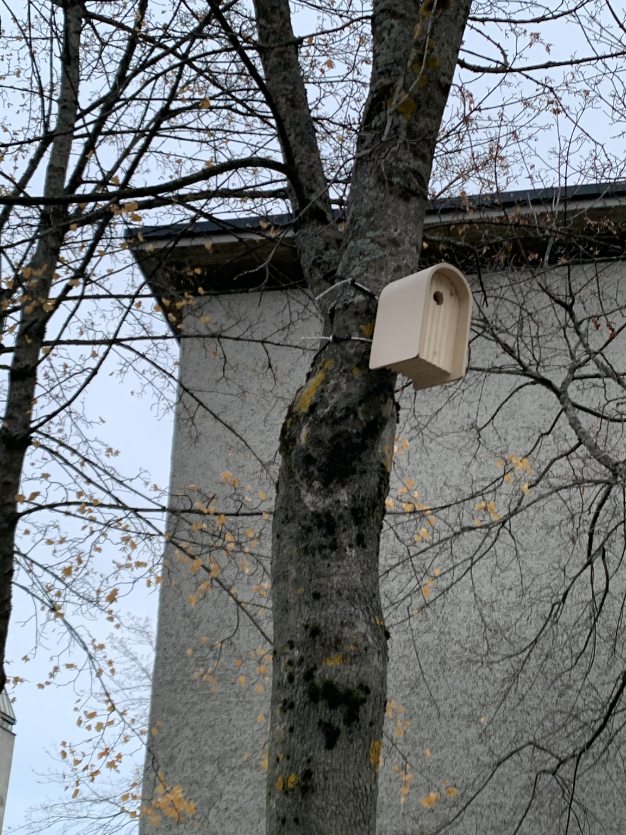
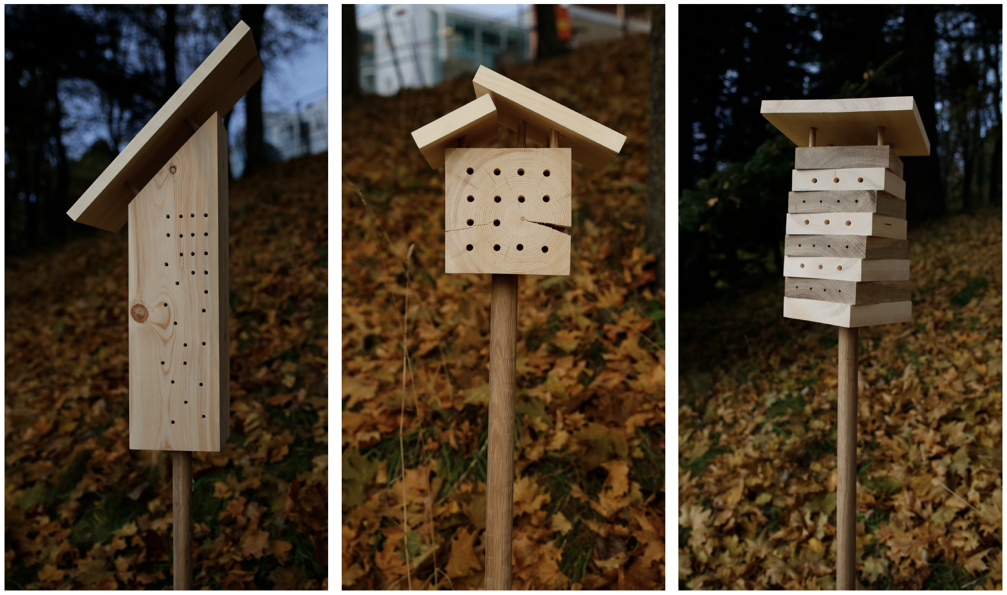
Design i tre: Fuglekasser og “furnistructures”

Slide 17
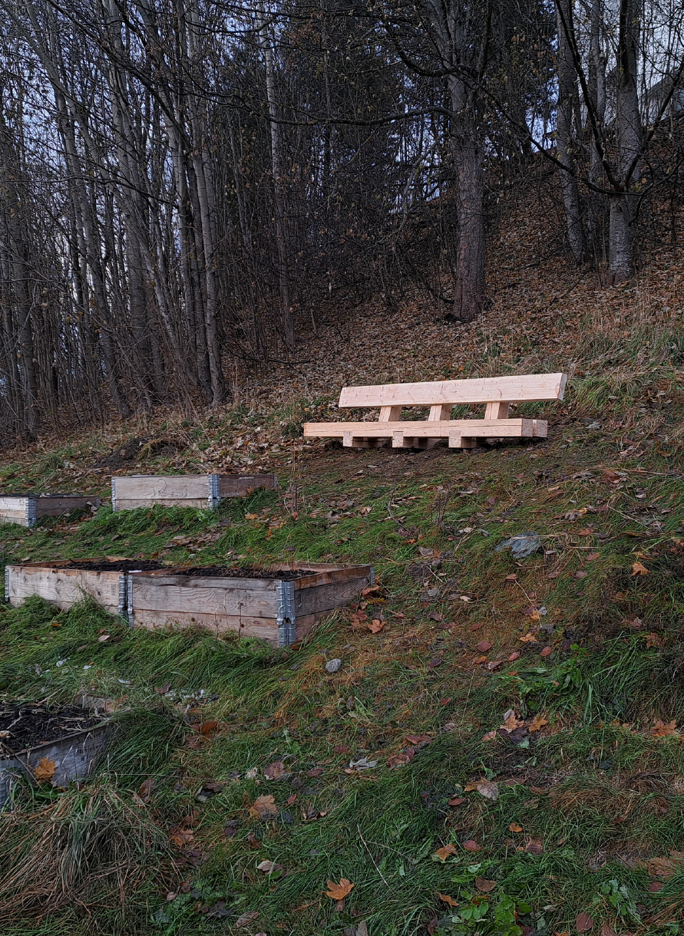
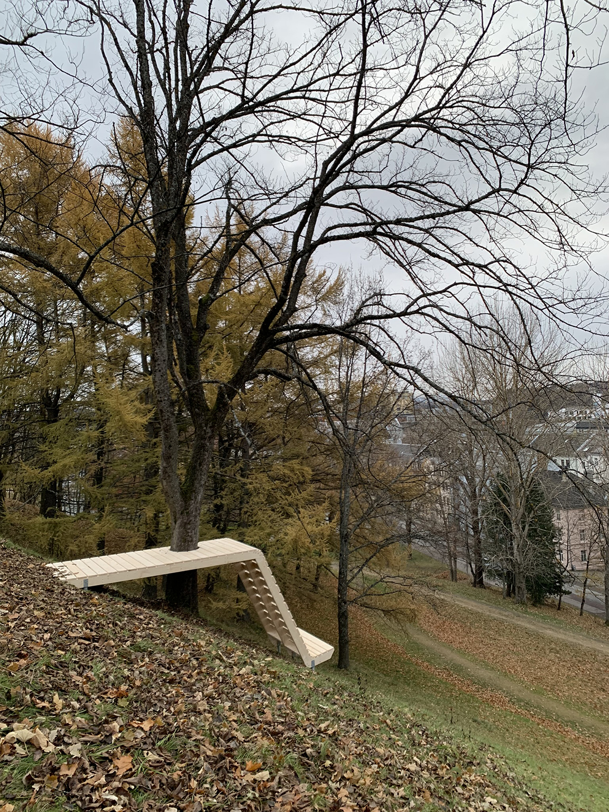
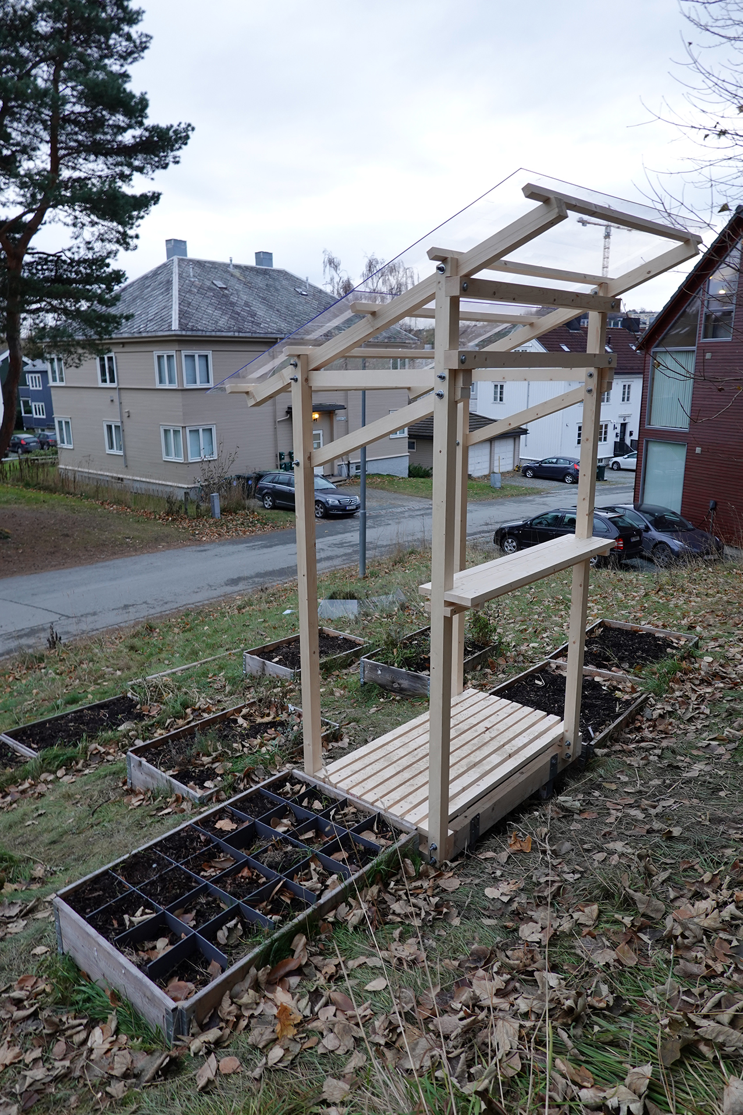
Design i tre: Fuglekasser og “furnistructures”

Slide 18
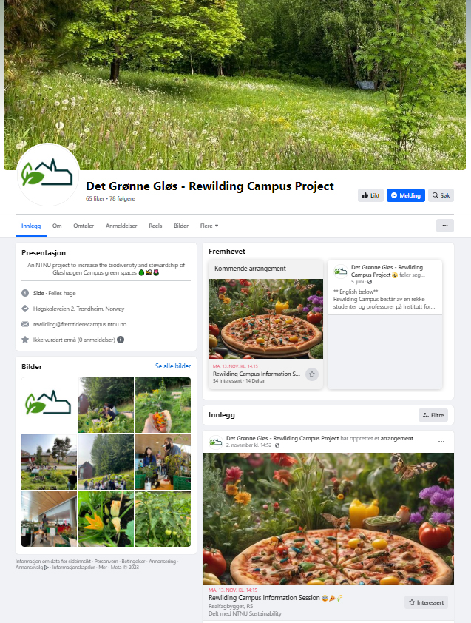


Formidling
ntnu.no/rewilding-campus

Slide 19

Spørsmål?
Interessert i å bli med?
Kontakt oss på Facebook eller epost
rewilding@fremtidenscampus.ntnu.no

